Slide 1
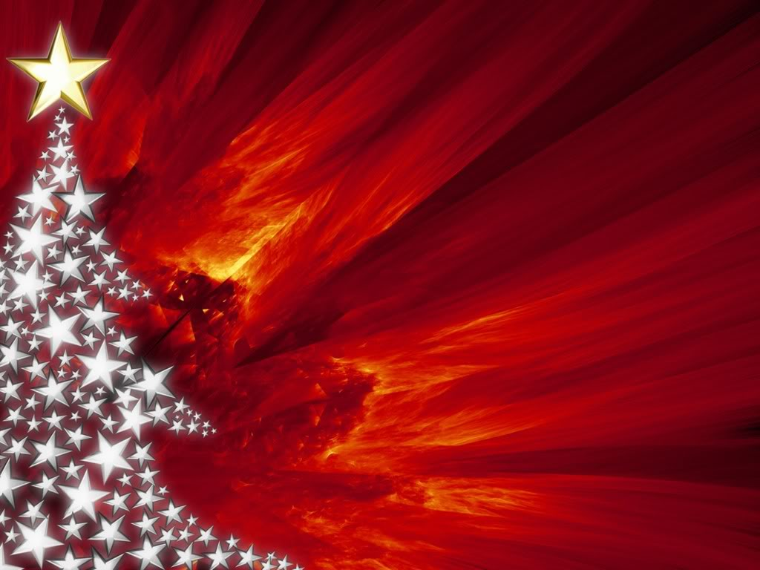
Magia do Natal
Norma Aparecida Silveira
de Moraes
Divulgação
www.sergrasan.com

Slide 2
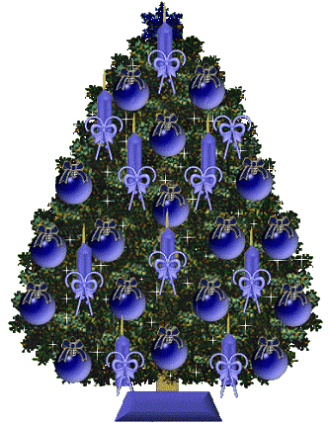
O Natal traz uma magia de sintonia Cósmica no planeta, por onde se comemora o cristianismo, dá-se uma ideia de nascimento, de atitude e mudanças boas.

Slide 3
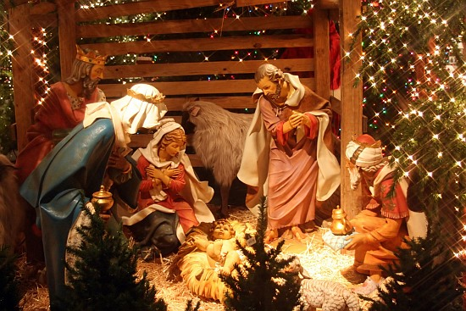
O Natal dá uma ideia de presentes, lembranças, como o Reis Magos ofertaram a Jesus a sua lembranças, o ouro, o incenso e a mirra.

Slide 4

O Natal é o resgate de valores mais belos, muitos estão de férias, tem mais tempo para
a família. Desejo de comemoração, de confraternização, seguindo o exemplo
da Sagrada Família, festejando o nascimento do
Menino Jesus.

Slide 5
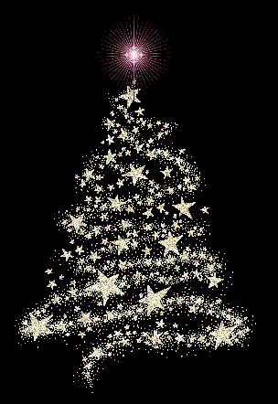
Natal é tempo de fazer novenas, e lembrar das coisas boas que Jesus deixou de herança para a humanidade, ensinamentos de amor, tolerância, perdão, paz, fraternidade...

Slide 6
Natal
é tempo de resgate, de fazer planos, de abrir o coração para o misticismo, para a religião, para a solidariedade.

Slide 7
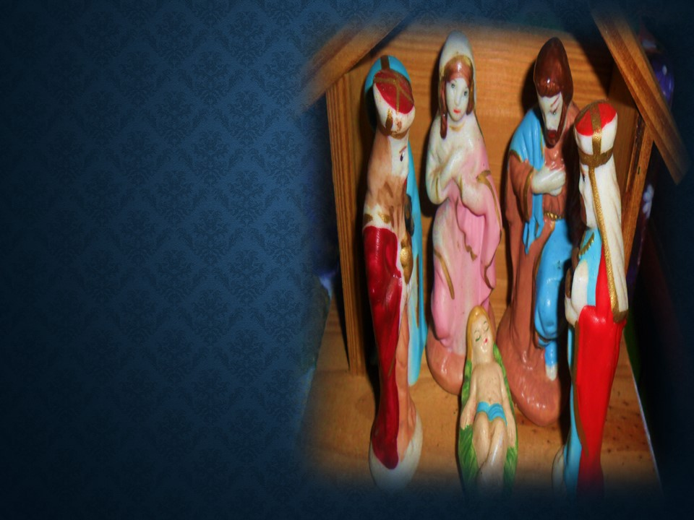
Natal é
tradição, hábito, é estratégia dos comerciantes, é o espírito
natalino atraindo, seduzindo...

Slide 8
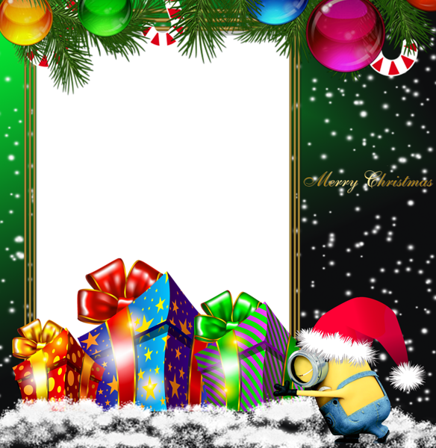
Natal
é árvore de Natal, é bolas, luzes, é presépio, Papai Noel, é ceia, pudins, manjares, frutas, sorvetes, presente, etc...

Slide 9
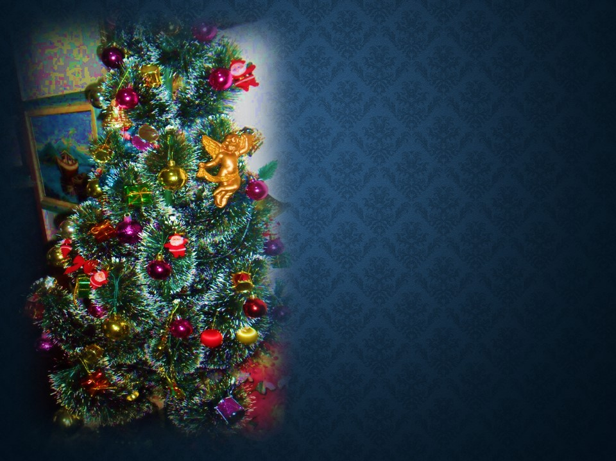
Natal
é magia, é alegria, tristeza para muitos, paradoxal sentimentos, encontros de almas afins, serenidade,
ou até melancolia.
Natal é
reflexão

Slide 10
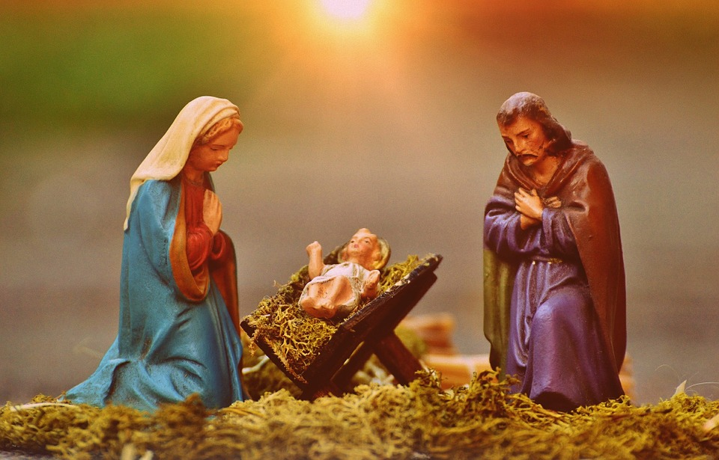
Natal é atividade festeira, é motivo para gastar, atrair, ficar bonito, balançar corações, resgatar amizades, fazer as pazes, reconciliação, é meditação, é bom, é amor, é paz.

Slide 11
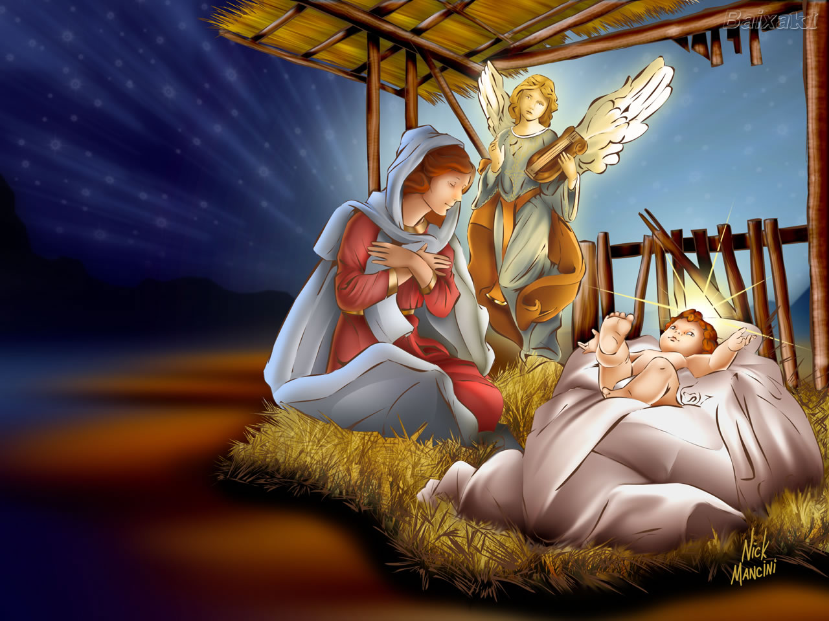
NATAL
É DESEJAR O BEM, SER BEM, FAZER O BEM
AJUDAR OS MAIS
POBRES
É DESCOBRIR A ESSÊNCIA
DA ALMA.
É sorrir, celebrar.
aprender...
É LEMBRANÇA, TEMPERANÇA, AMOR, CELEBRAÇÃO, PAZ, HARMONIA, ORAÇÃO...
MEDITAÇÃO

Slide 12
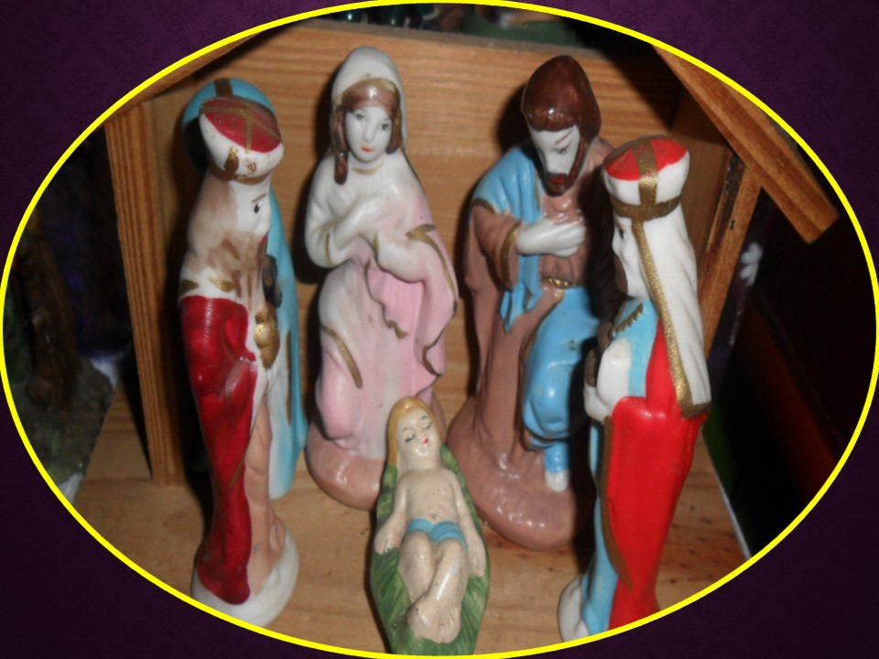
Magia do Natal
texto
Norma A S de Moraes
Imagens google
Musica:JOHN LENNOM- Imagine
Divulgação
www.normasilveiramoraes.recantodasletras
www.sergrasan.com

